Slide 1
Комплексная программа
формирования здорового образа жизни среди детей и молодёжи
МЫ ВЫБИРАЕМ ЖИЗНЬ
КГБУ СО «КЦСОН «Сухобузимский»
Специалист по социальной работе ОСПСиД
Решетова Елена Викторовна

Slide 2

Цель:
формирование у детей и подростков ценностного отношения к здоровью, обучение их навыкам ЗОЖ и снижение факторов риска развития заболеваний.

Slide 3
Задачи программы:

Slide 6

Ожидаемые результаты:
Улучшение физического и психического здоровья детей и подростков, снижение распространенности вредных привычек, повышение уровня знаний о здоровом образе жизни и формирование навыков его ведения, изменение поведения в сторону здорового образа жизни, создание благоприятной среды для его формирования.

Slide 7
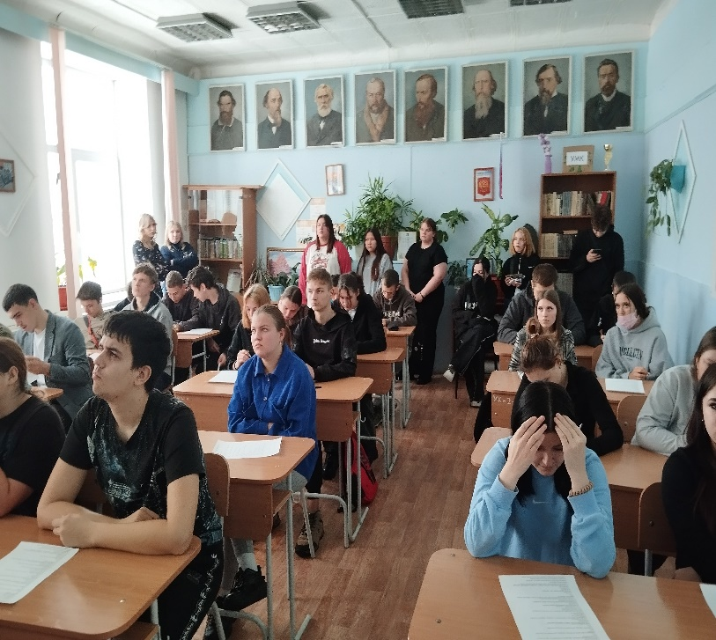
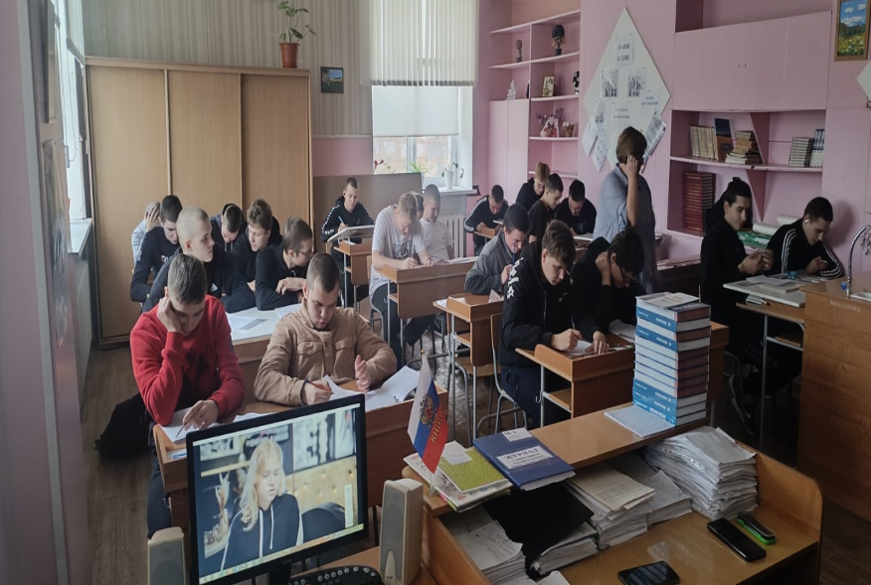
Занятия в Сухобузимском филиале
Краевого государственного бюджетного профессионального образовательного учреждения «Красноярский аграрный техникум»

Slide 8
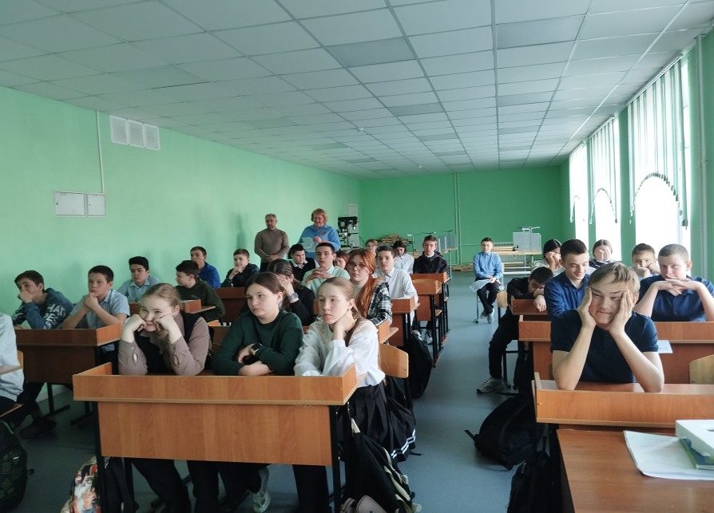
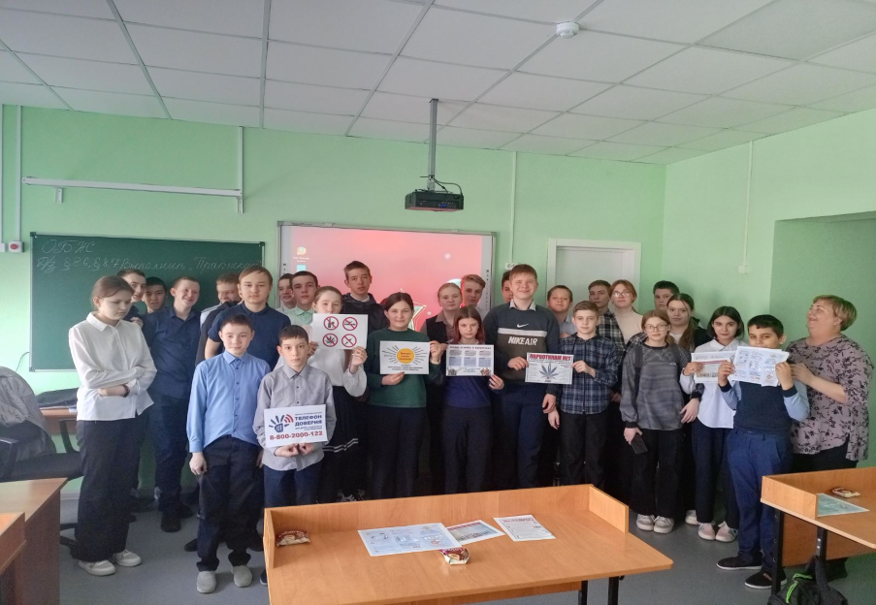
Мероприятия в МКОУ «МИНДЕРЛИНСКАЯ СРЕДНЯЯ ШКОЛА»

